Slide 1
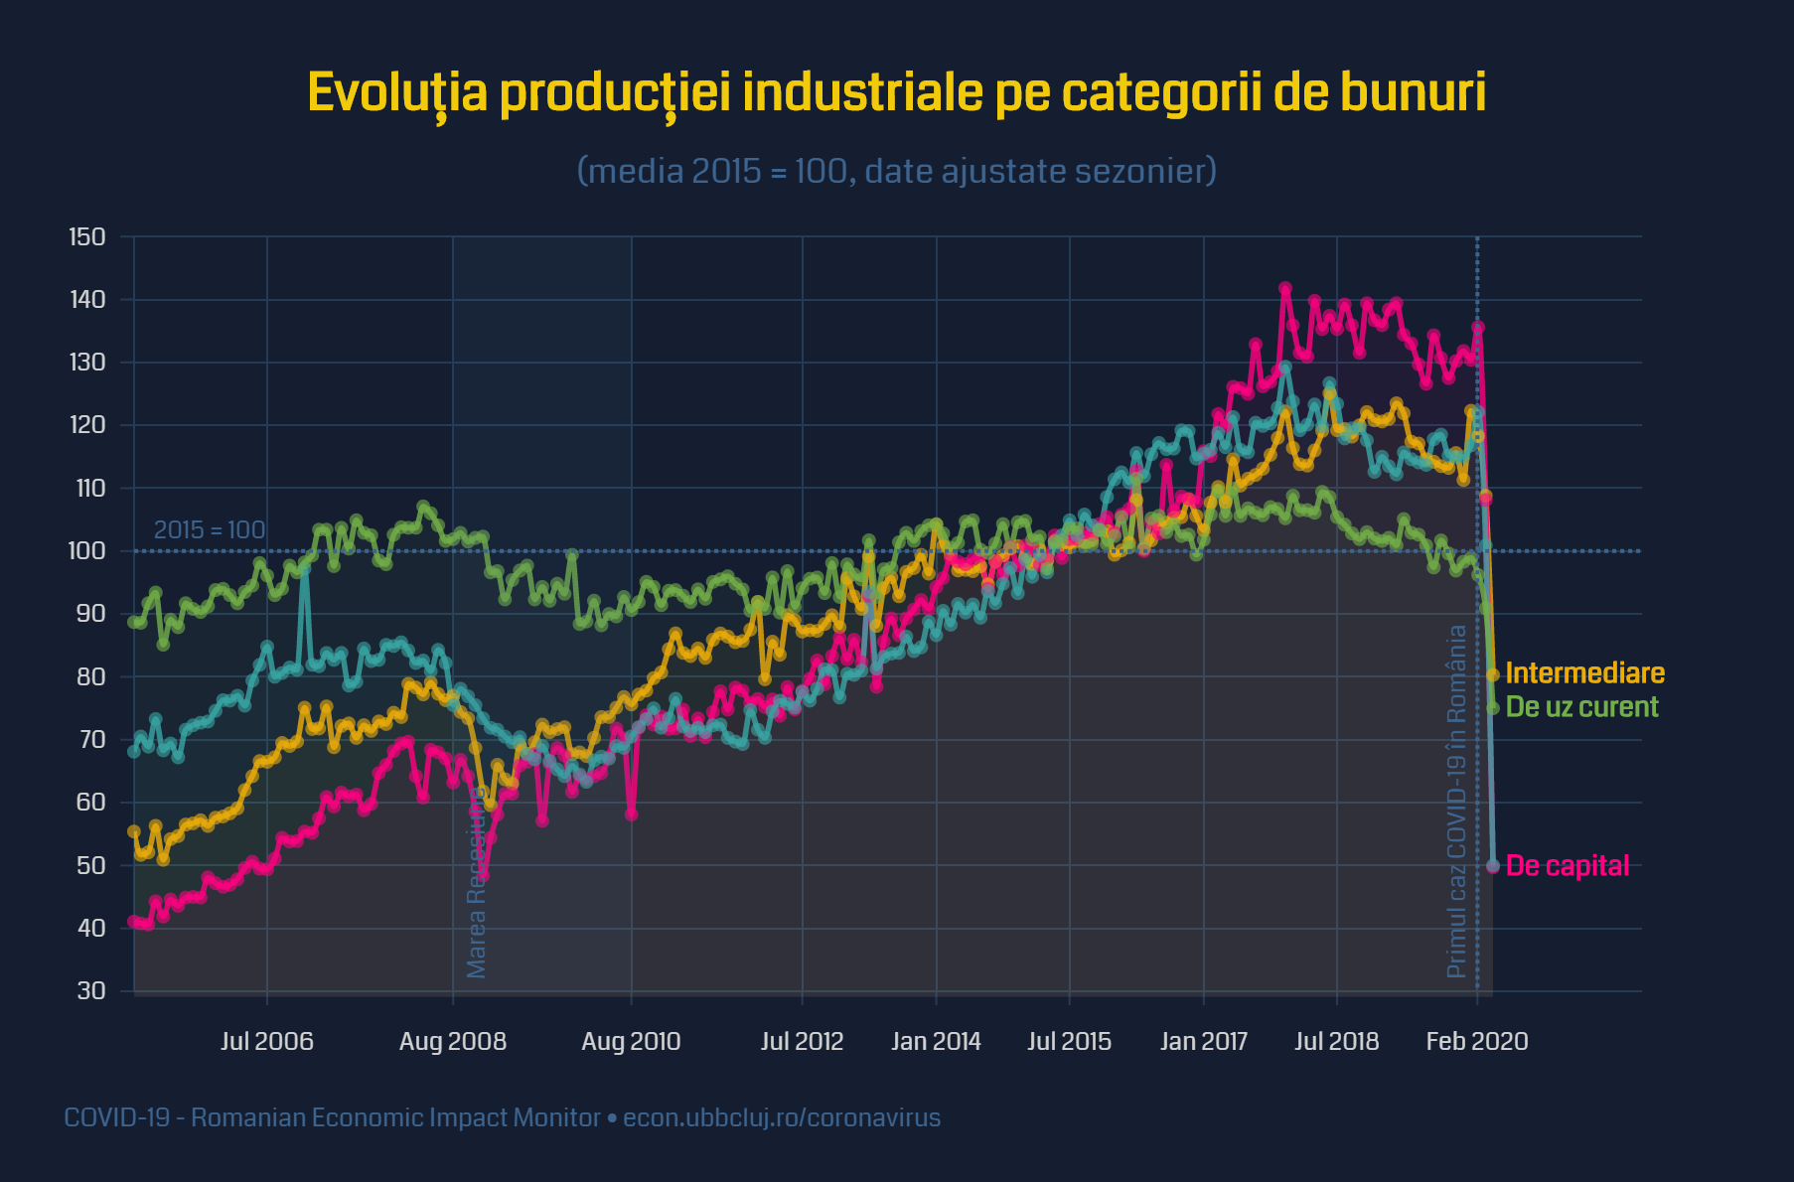
De folosință
îndelungată

